Slide 1
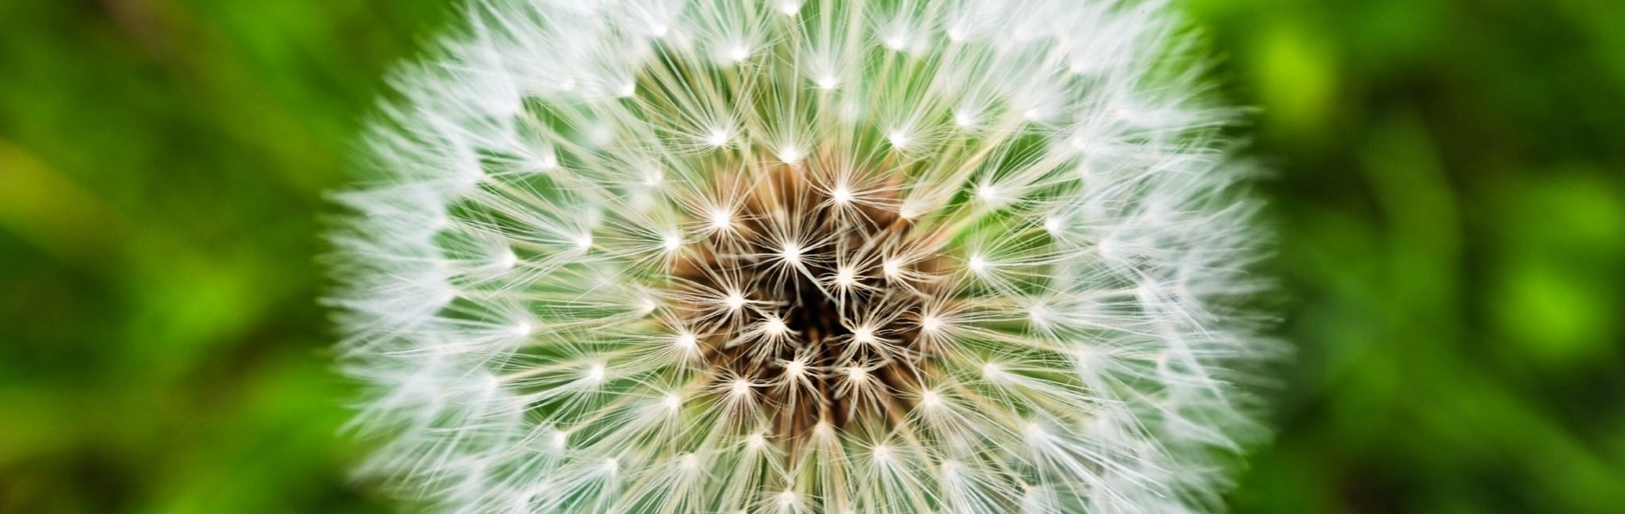
Bosklassen !!!
Rens & Marielou

Slide 2
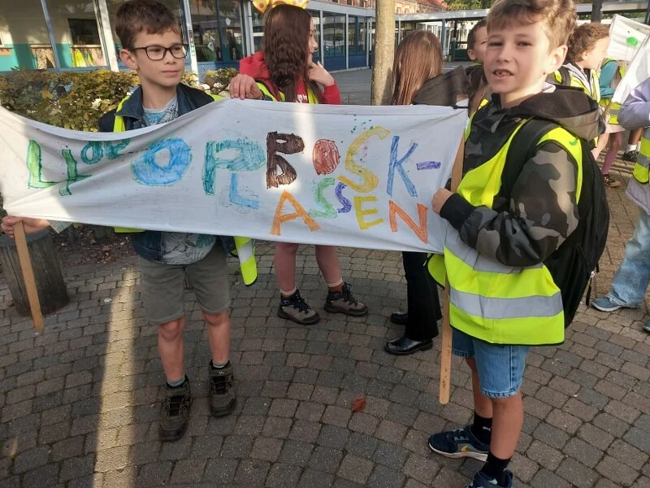
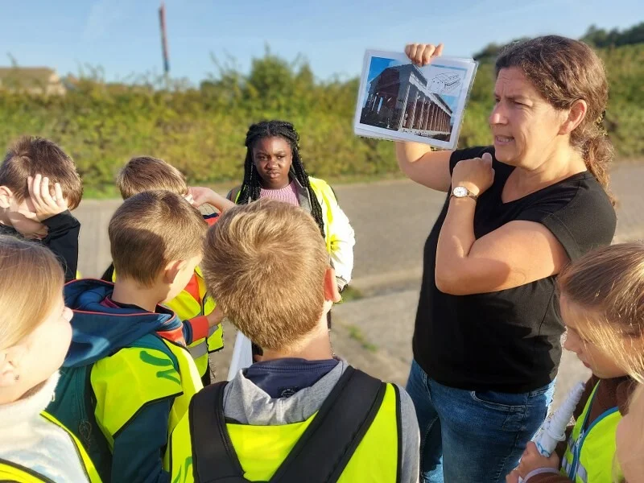
Wij vertrekken op bosklassen
met vlaggen en een liedje.
De juf geeft uitleg over de Romeinen.

Slide 3
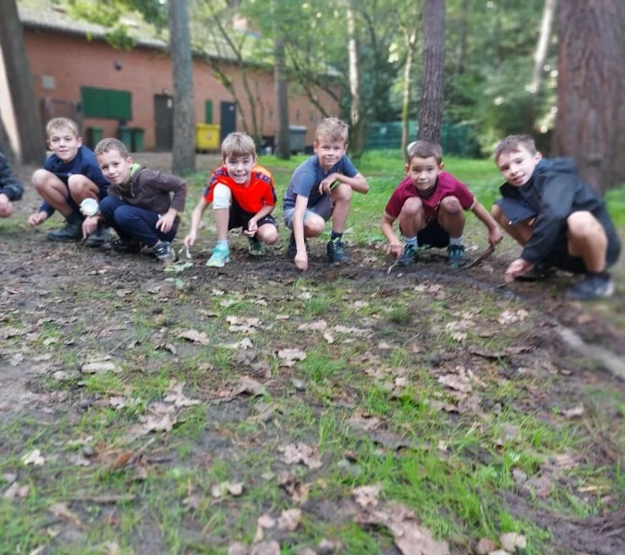
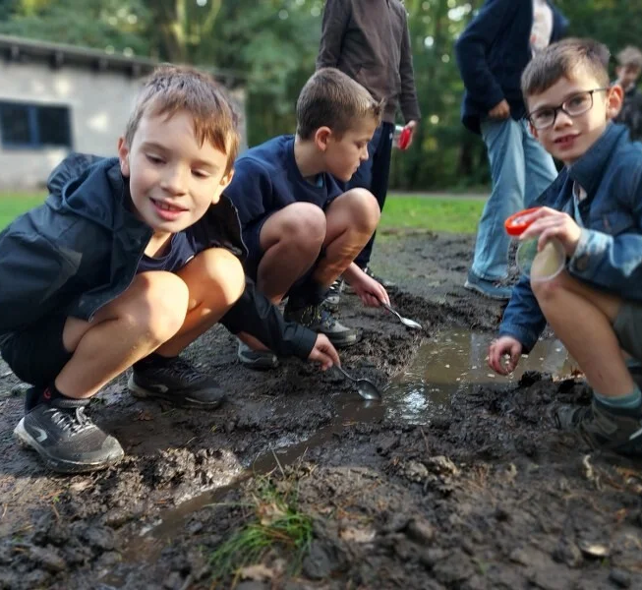
We zijn aangekomen op de rimboe en we begonnen direct te graven.

Slide 4
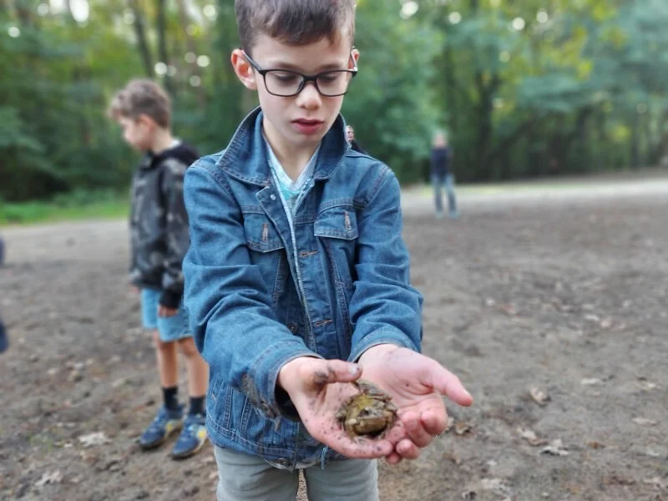
We hebben veel diertjes gevonden !!!

Slide 5
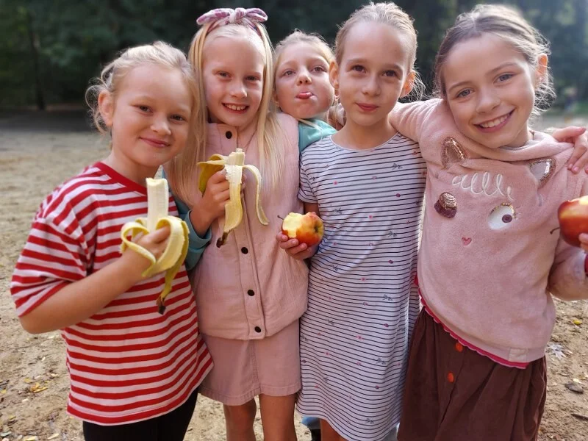
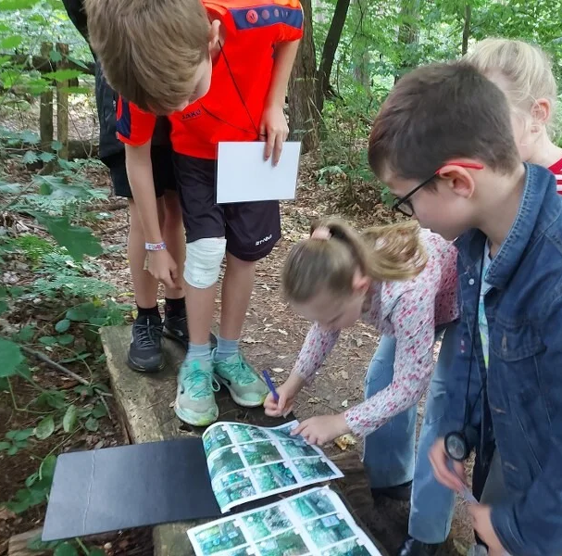
We hebben fruit gegeten en daarna een leuke zoektocht gedaan.

Slide 6
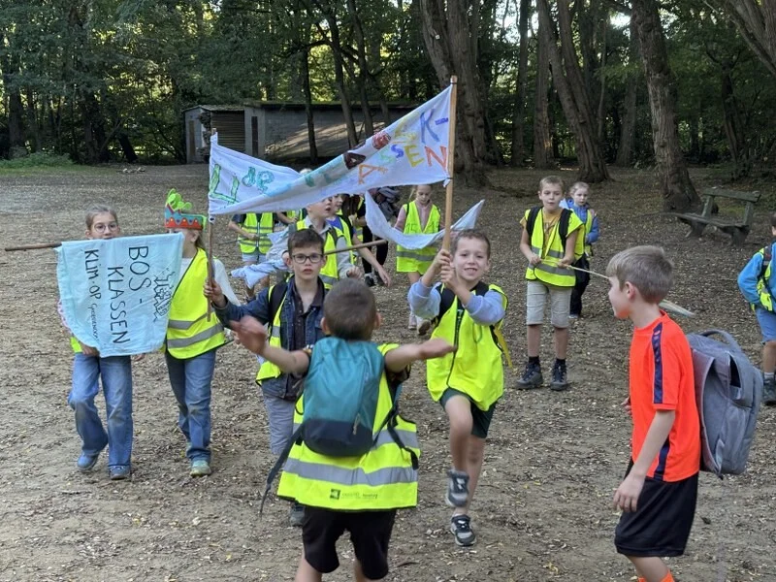
We gaan terug naar school.

Slide 7
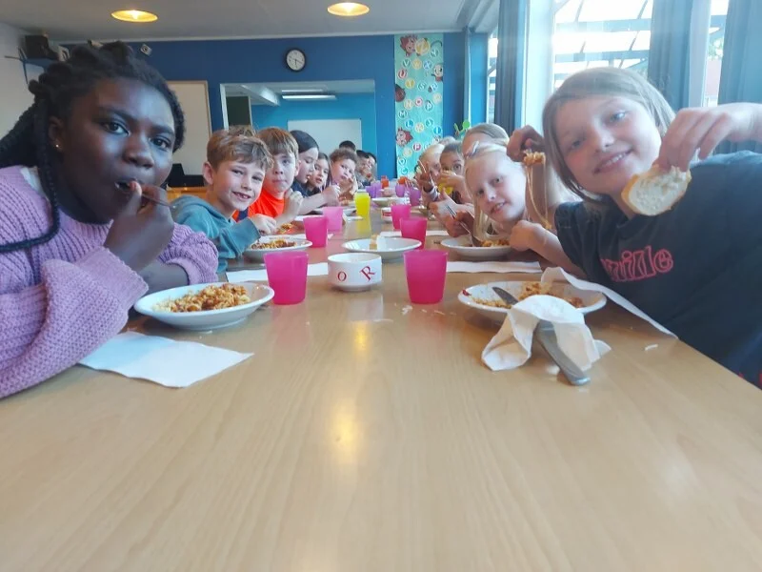
We hebben spaghetti gegeten.

Slide 8
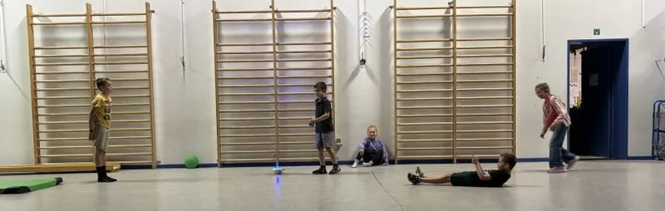
We hadden een toneel bij het free podium gedaan.

Slide 9
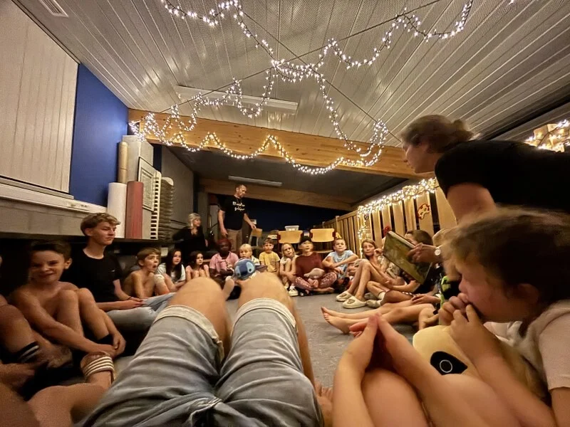
De juf las een verhaaltje voor en daarna gingen we slapen.

Slide 10
einde

